Slide 1
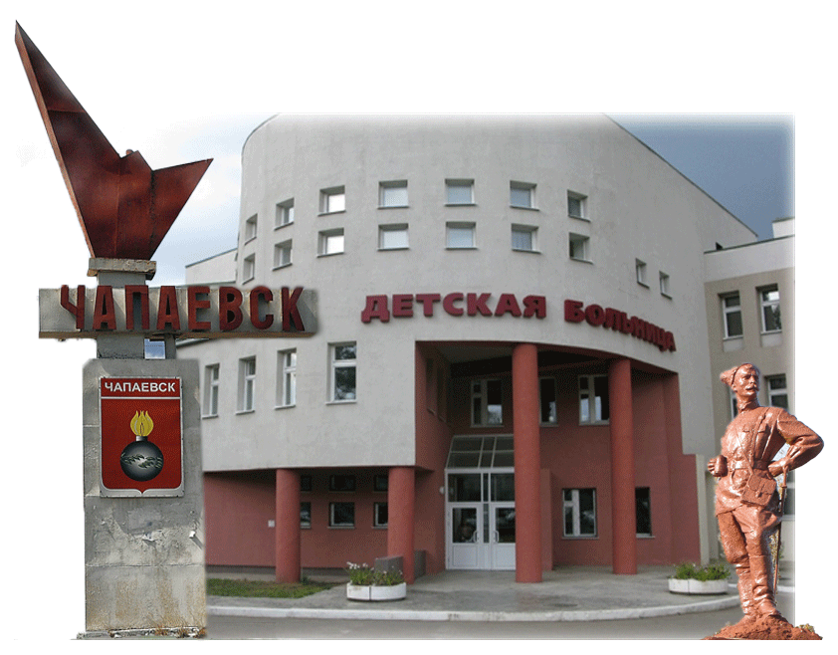


Укрепление общественного здоровья - «Чапаевск – здоровый город – счастливый город» - вектор сохранения человеческого капитала
О.В.Сергеев
координатор международного проекта «Здоровые города» Европейского регионального бюро Всемирной организации здравоохранения
в г.о.Чапаевск
Чапаевск, 21 августа 2020

Slide 2
Чапаевск – что было в 199x

Slide 3
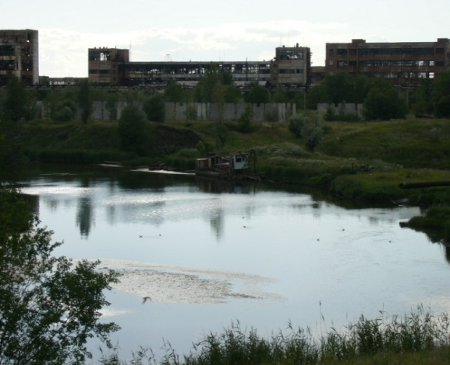

Чапаевск – центр химической промышленности
Волгопромхим (СВЗХ) – основной загрязнитель
Пестициды и диоксины
Устойчивые токсиканты
Государственная экологическая экспертиза по Чапаевску – 1999
Статус «зоны экологического неблагополучия»

Slide 4
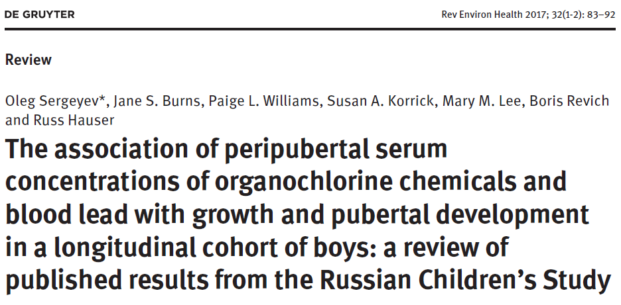
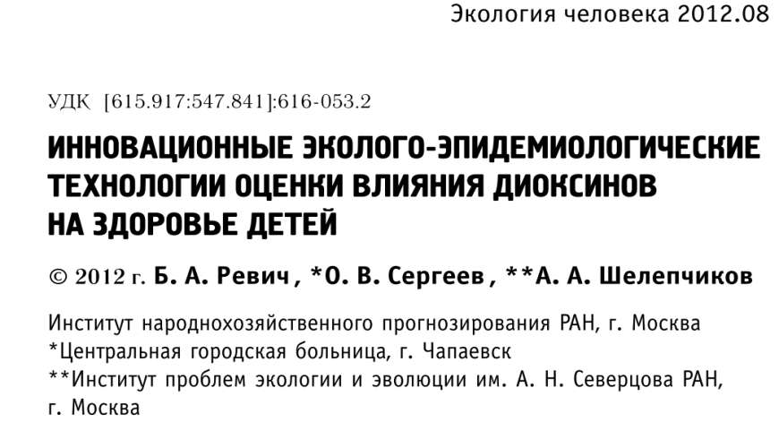
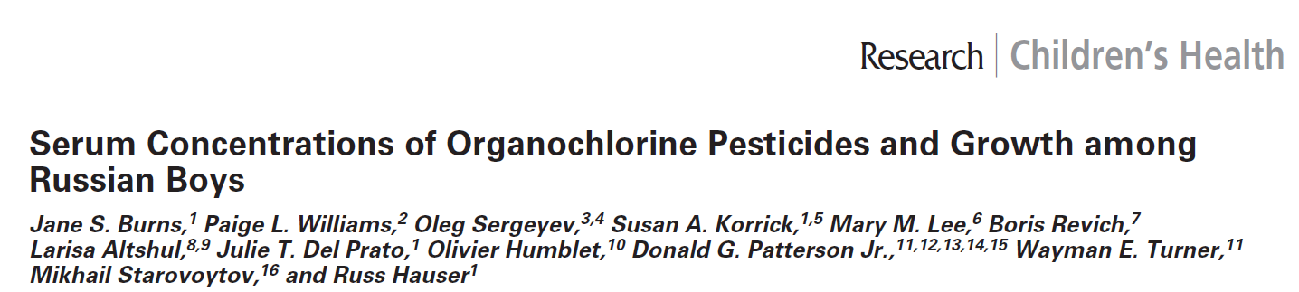
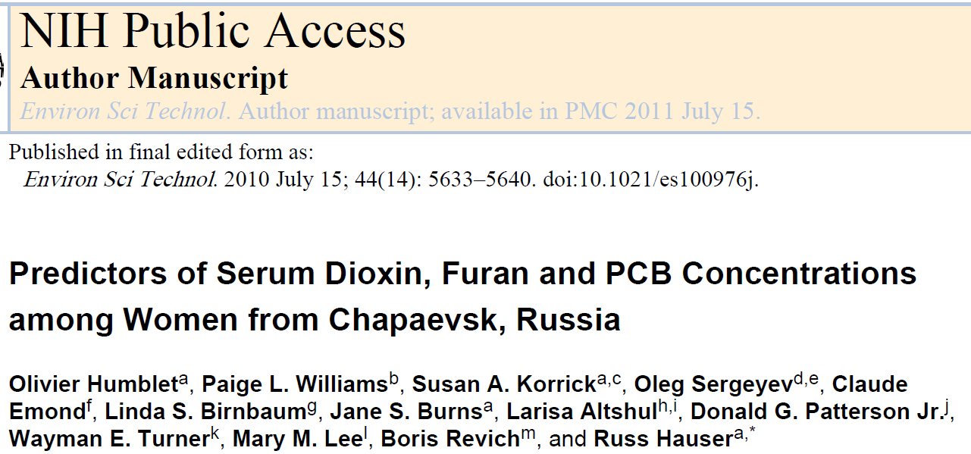

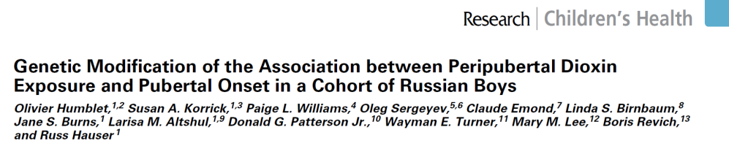
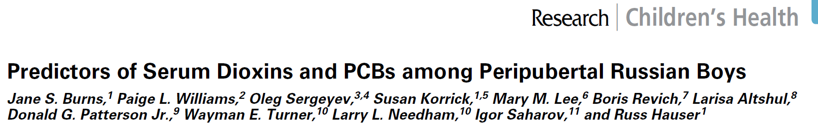
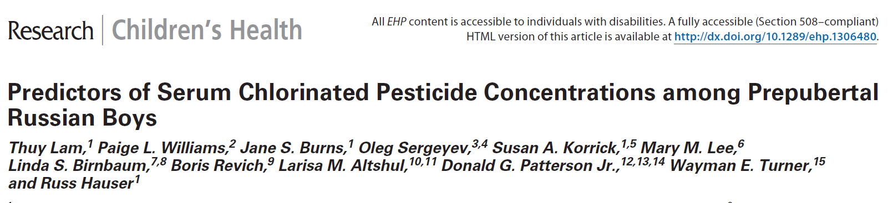
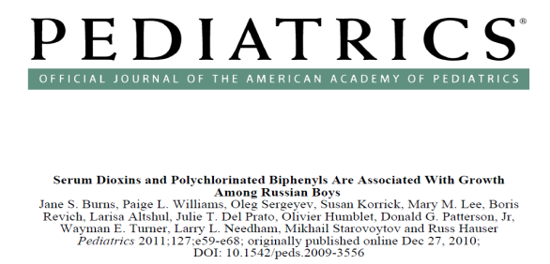
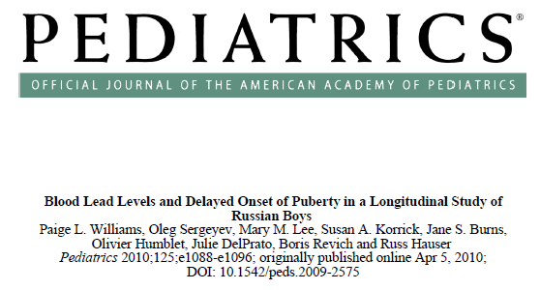
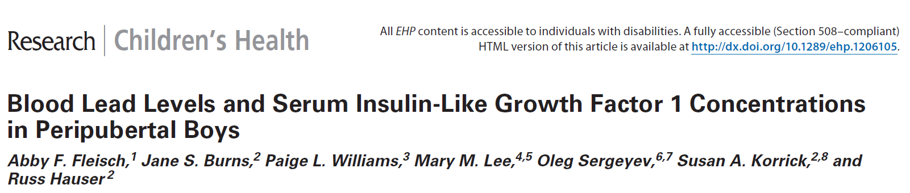
Сотрудничество с учеными
Самарский государственный медицинский университет
Российская Академия Наук
  Институт народнохозяйственного прогнозирования РАН
  Институт проблем экологии и эволюции РАН
  Институт общей генетики РАН
Российский эндокринологический научный центр
Российский онкологический научный центр
Институт физико-химической биологии МГУ
Гарвардская школа общественного здравоохранения, Бостон

Slide 5
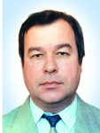
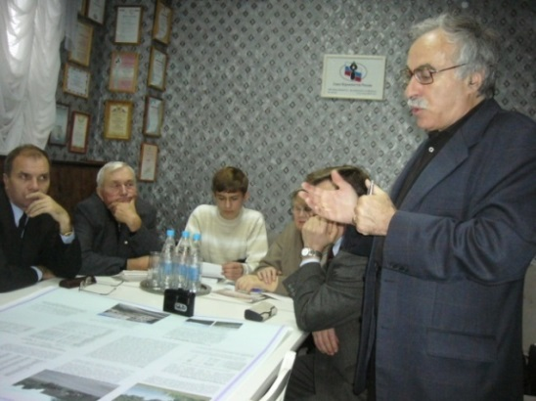
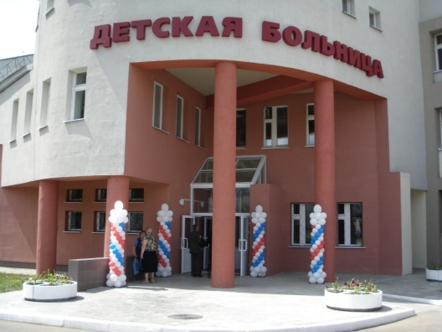
Реабилитационные Программы Чапаевска
199х – курс на экологическую реабилитацию
Постановление Правительства РФ от 13.04.1993 № 328 «Об улучшении экологической обстановки
в городе Чапаевске Самарской области»
Целевая комплексная программа «Социально-экономическое развитие и экологическая реабилитация г.Чапаевска Самарской области на 2003-2010 годы».
общий объем финансирования всех Программ
–1,742 млрд рублей,
в том числе из федерального и областного бюджета 1,143 млрд рублей (65%)
Снижение загрязнения (замена почв в городе)
Инфраструктура здравоохранения:
  Современная детская больница

Slide 6
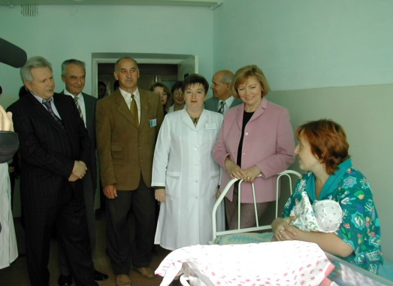
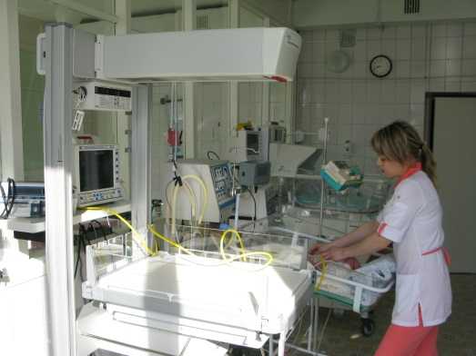
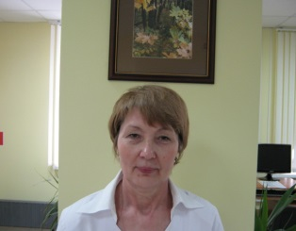
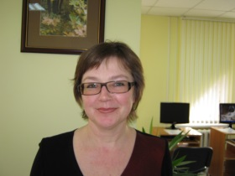
Проекты с ВОЗ – неонатальная и педиатрическая служба
1996-1999 – Модернизация неонатальной службы
  Тренинги неонатологов консультантами ВОЗ
  Закупка нового оборудования
  2001-2003 – проект ВОЗ «Интегрированное ведение болезней детского возраста»
Самарская область
Notes:
In 1996 Chapaevsk has first successful experience to collaborate with WHO.
Chapaevsk participated in WHO project to decrease the infant mortality.
Facilities, service in Chapaevsk maternity hospital were improved,
Staff was trained by WHO consultants.
The infant mortality rate in Chapaevsk decreased from 30 in 1993-95 to 9.0 in 2000 and to 5.6 in 2017

Slide 7
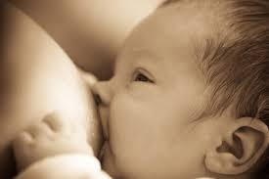
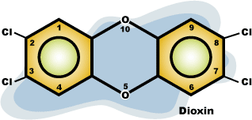
Снижение загрязнения диоксинами грудного молока, 1998-2007-2019
  Объединенные пробы рожениц, проживавших на территории менее 3 км от завода
  Объединенные пробы рожениц, проживавших на территории менее 3 км от завода

Slide 8
Снижение смертности в Чапаевске
Самарская область
Notes:
Коэффициент младенческой смертности исчисляется как сумма двух составляющих, первая из которых - отношение числа умерших в возрасте до одного года из поколения родившихся в том году, для которого вычисляется коэффициент, к общему числу родившихся в том же году; а вторая - отношение числа умерших в возрасте до одного года из поколения родившихся в предыдущем году, к общему числу родившихся в предыдущем году.

Slide 9
Чапаевск, Россия – 2014
Notes:
So, 4 years ago, at Healthy Cities conference in Greece, when we presented Chapaevsk history, it was end of history. Now, it can be extended by next steps.

Slide 10
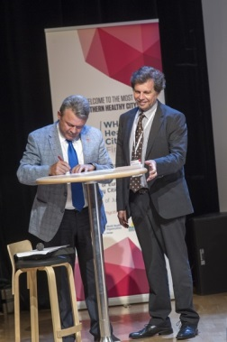
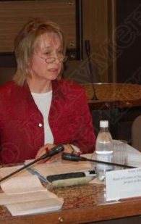
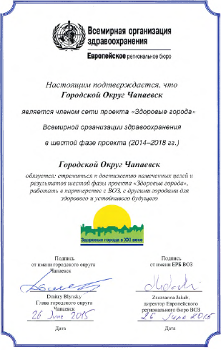
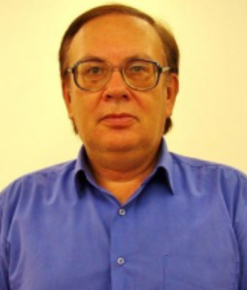
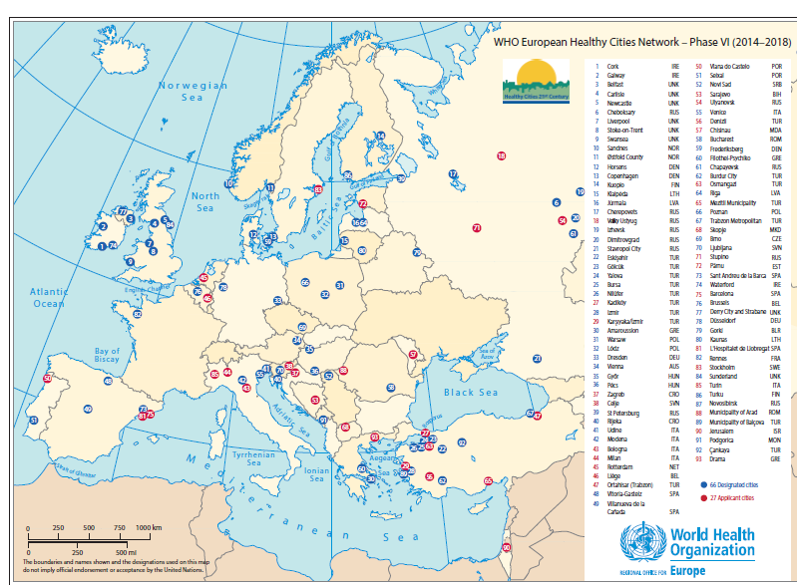
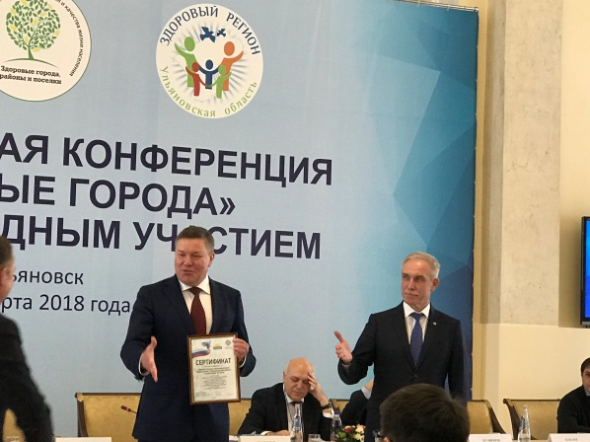
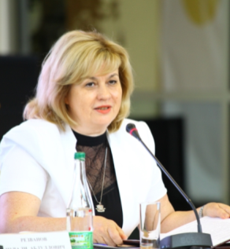

Аккредитация г.о.Чапаевск в Европейской сети ВОЗ «Здоровые города»
26 июня 2015 г.
Совещание мэров в
Куопио, Финляндия
Поддержка Минздрава Самарской области
6-я фаза (2014-2018 гг)
Членство в Ассоциации
«Здоровые города,
районы и поселки» – 2015
Чапаевск

Slide 11
ЧАПАЕВСК - ЗДОРОВЫЙ ГОРОД – СЧАСТЛИВЫЙ ГОРОД
Целевая муниципальная программа
Укрепление общественного здоровья –
«Чапаевск – здоровый город – счастливый город»
Периоды – 2017-2020, 2020-2024 гг
МЕЖСЕКТОРАЛЬНАЯ ПРОГРАММА
Цели:
  Увеличение средней продолжительности предстоящей жизни в г.о.Чапаевск (уменьшение потерянных лет потенциальной жизни)
  увеличение охвата населения профилактическими мероприятиями
  Содействие в создании условий для оказания профилактической и лечебной помощи
Базируется на устранение «проблемных» мест

Slide 12
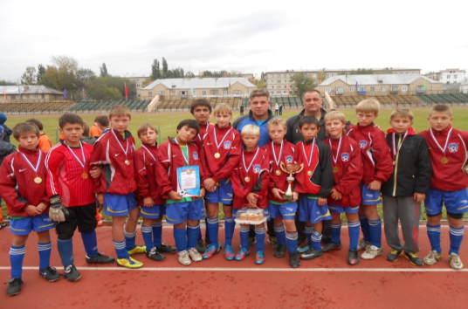
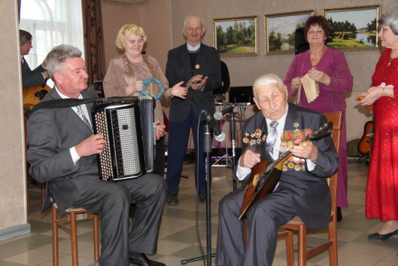
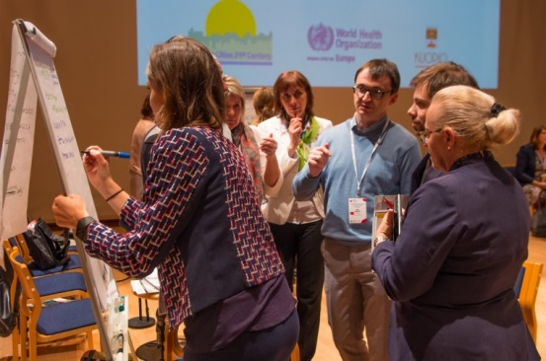
Межведомственный подход
Учет ВСЕХ этапов жизни (от рождения до старческого возраста)
Все муниципальные структуры – участники процессов профилактики
Больницы – лечат уже пациентов с болезнями
Система охраны общественного здоровья, ориентированная на НУЖДЫ ЛЮДЕЙ
Увеличение двигательной активности
Единая городская среда, поддерживающая здоровье на протяжении всей жизни

Slide 13
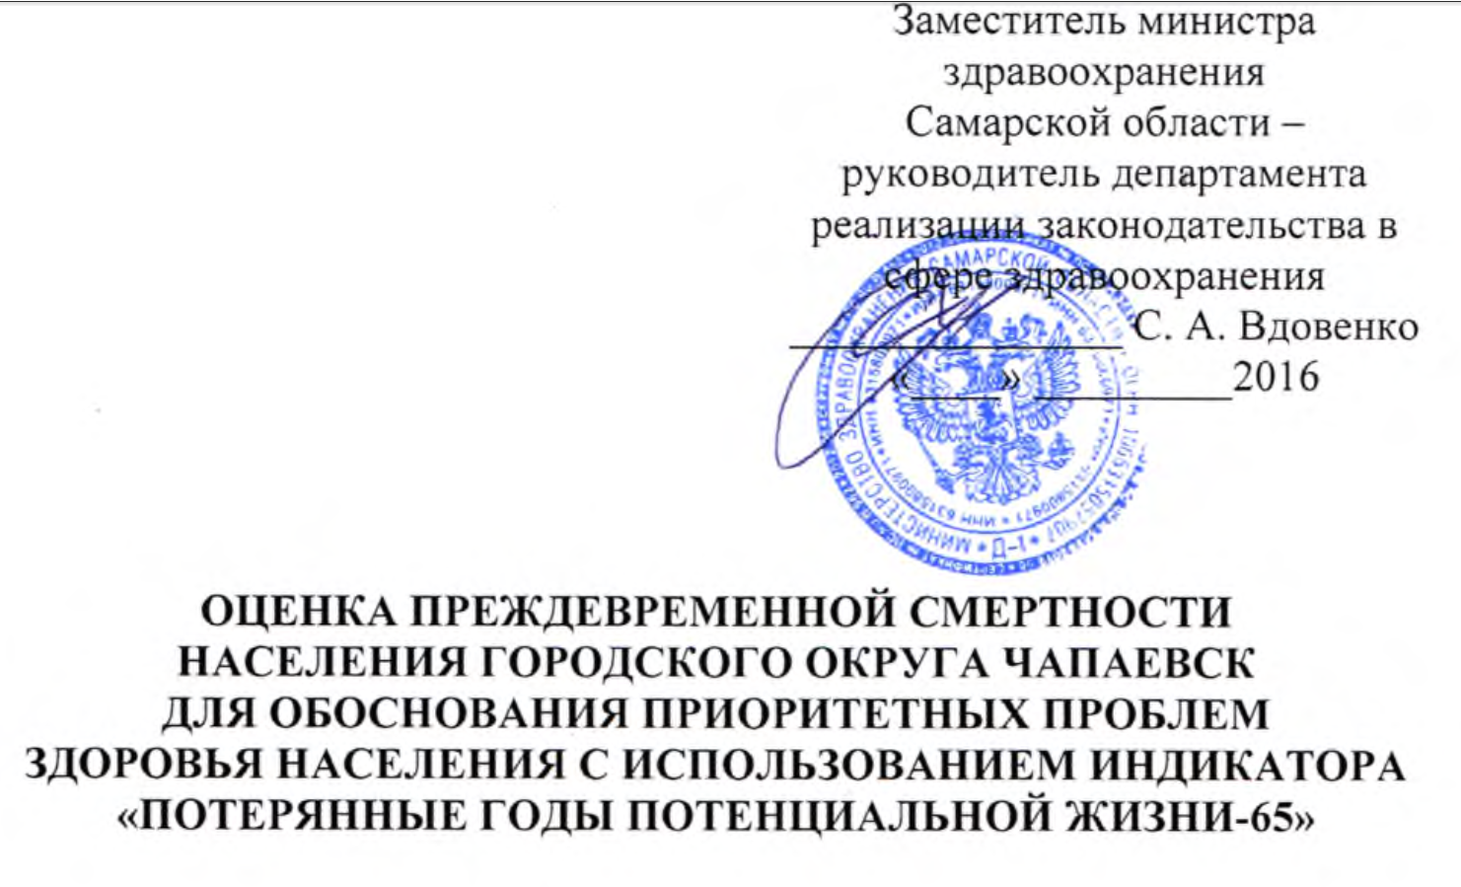
Потерянные годы потенциальной жизни – ключевой индикатор муниципальной программы
http://chapaevsk.samregion.ru/files/Otchet%20PGPZh%2030%2011%202016.pdf

Slide 14
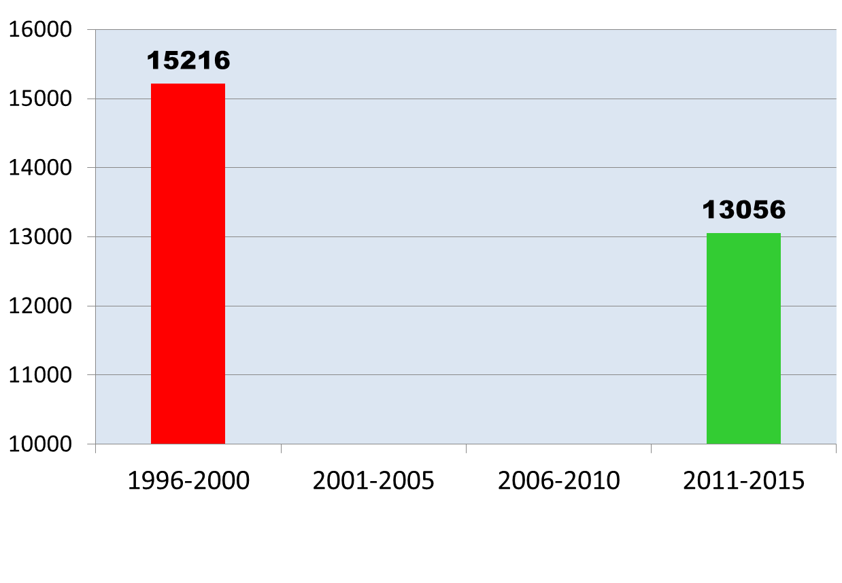
ПГПЖ-65 в 1996-2000 и 2011-15
5-летние средние погодовые ПГПЖ-65,
на 100,000 жителей
В течение 15 лет
  Подъем экономики в России и в Чапаевске
  Существенное уменьшение загрязнения среды
Notes:
We found that Chapaevsk 5-year average annual PYLL-65 rate decreased to 14%, from 15,216 per 100,000 population in 1996-2000 to 13,056 in 2011-2015.
It reflects rise of economy in Russia and Chapaevsk over 15 years
and significant decrease of environment contamination in Chapaevsk after remediation programs.
5-year average annual PYLL-65 rate, standardized for population of Samara region, has a similar level and trend of decrease over 15 years, 14,560 per 100,000 in 1996-2000 and 13,274 in 2011-2015

Slide 15
ПГПЖ-65 за 2011-2015гг на 1000 населения в зависимости от района проживания*
*с учетом детского населения
Notes:
Картирование по районам города, по поликлиническим отделениям

Slide 16
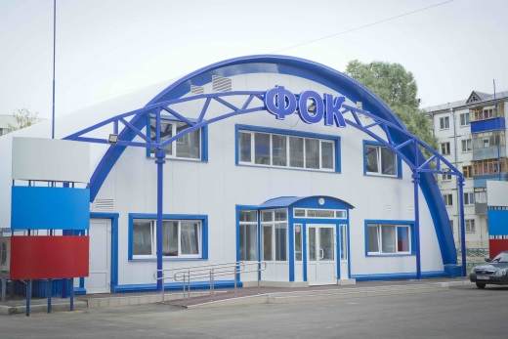
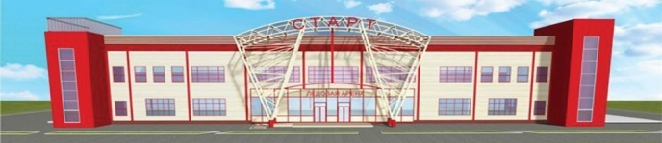
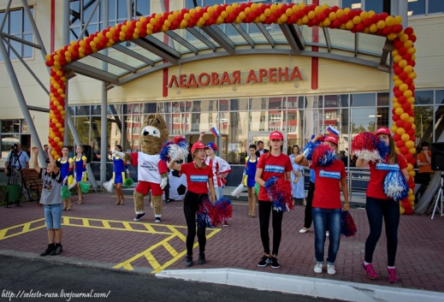
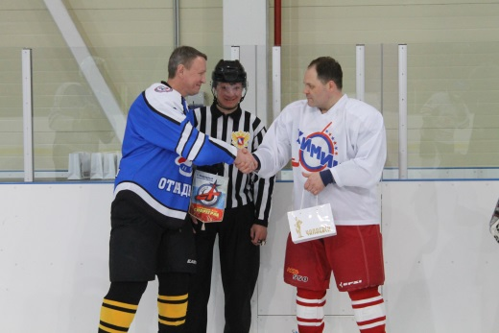
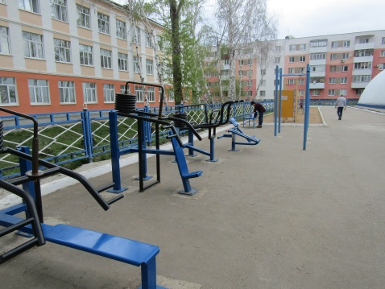
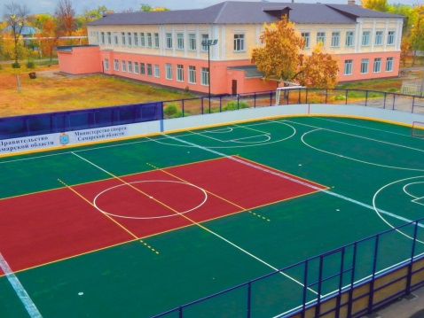
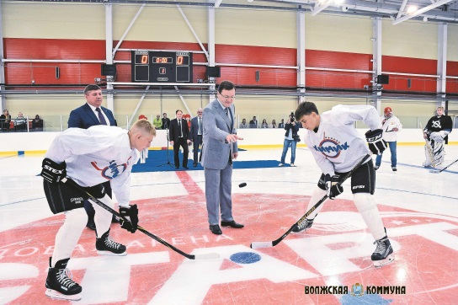
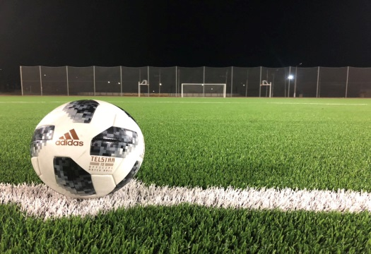
Увеличение физической активности
Физкультурно-оздоровительный
комплекс - 2014
Ледовая арена – 2018
  1800 м²
Установка фитнесс-оборудования на
16 уличных площадках Чапаевска
  Включая районы с высоким ПГПЖ-65
  Бесплатны и доступны для людей
  всех возрастов
  Программа ГТО с широким охватом
Notes:
Indoor fitness center was constructed - 2014
As well as Indoor Ice-hoсkey arena in 2018
fitness equipment for 16 outdoor areas in different
districts of Chapaevsk was installed
Including districts with higher PYLL
Free access for all people all ages

Slide 17
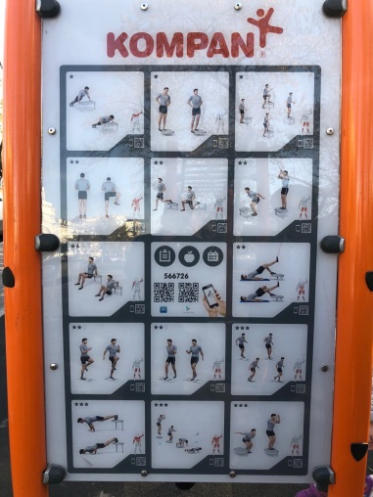
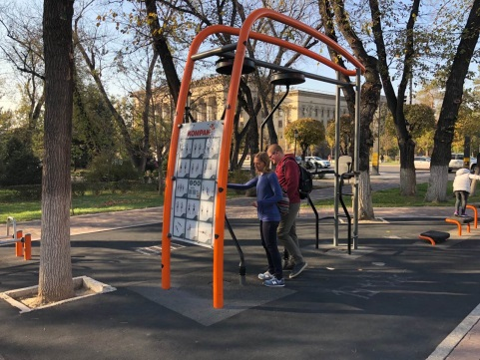
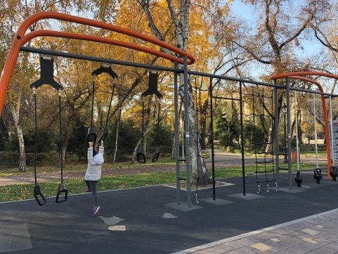
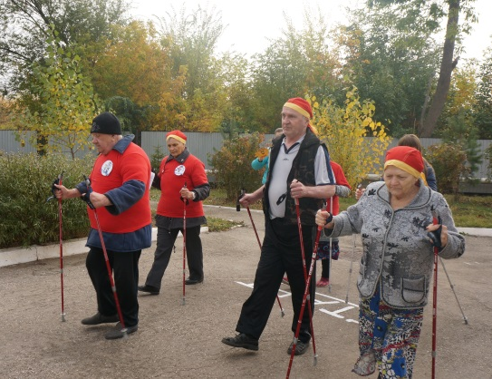
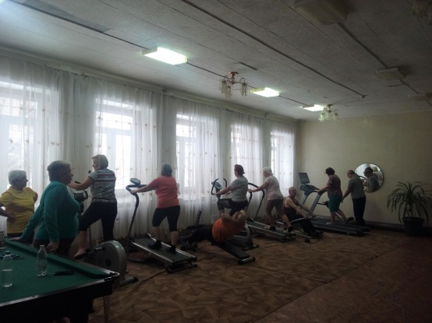
Использование «лучших практик»
Алмата – саммит мэров, октябрь 2018
Чапаевск – установка smart тренажеров
центральная улица (Куйбышева), пл. 5000 м²
до 25 единиц
Афины 2014, Куопио 2015, Европейское бюро ВОЗ «Здоровые города»
«Серебряный» возраст
Скандинавская ходьба
Активное долголетие

Slide 18

«Школьный» проект ВОЗ
Координация - руководитель странового офиса ВОЗ в РФ - Др Мелита Вуйнович
Улучшение здоровья населения за счет укрепления здоровья и повышения грамотности в отношении здоровья среди школьников, их родителей и учителей в рамках концепции «здоровые школы» программы «Здоровые города» в Российской Федерации
Сроки – 2019-2023
11 городов России
5 школ из города

Slide 19
ПГПЖ-65 за время участия Чапаевска в сети ВОЗ «Здоровые города» и реализации программы «Чапаевск –здоровый город – счастливый город»
Подача Чапаевском заявки
Аккредитация в сети «Здоровые города»
Программа
«Чапаевск-здоровый город – счастливый город»

Slide 20
Ключевые особенности
1996-2010 – ремедиационные программы, снижение младенческой смертности
Проведение популяционных исследований
Июнь 2015 – аккредитация Чапаевска в сети Европейского бюро ВОЗ «Здоровые города»
2016 – Межведомственная программа «Чапаевск – здоровый город – счастливый город» на период 2017-2020
  Интегральный индикатор – ПГПЖ-65 – отражение преждевременной смертности
  2014-2019 – снижение преждевременной смертности
  2018 – успешное завершение VI фазы проекта ВОЗ
  2020 – Муниципальная программа «Укрепление общественного здоровья» на 2020-2024 гг

Slide 21
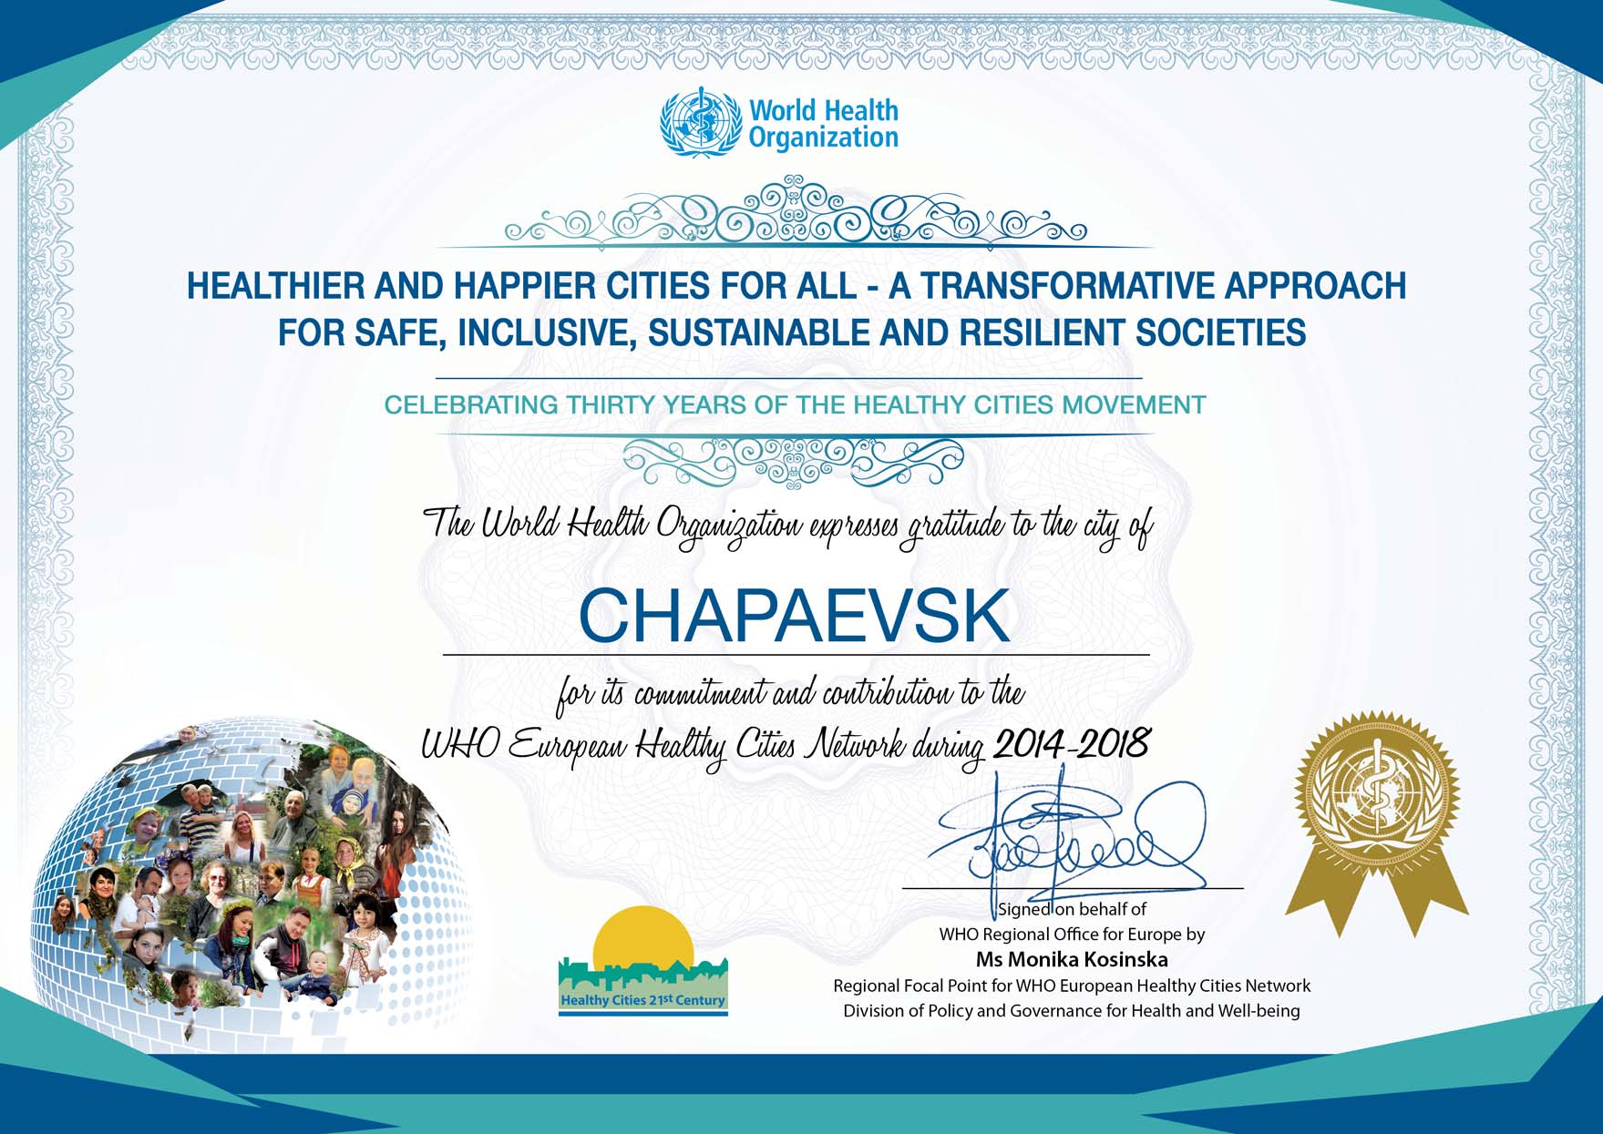
На пути к седьмой фазе проекта ВОЗ

Slide 22
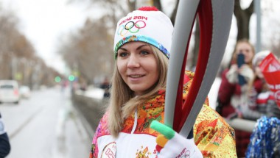
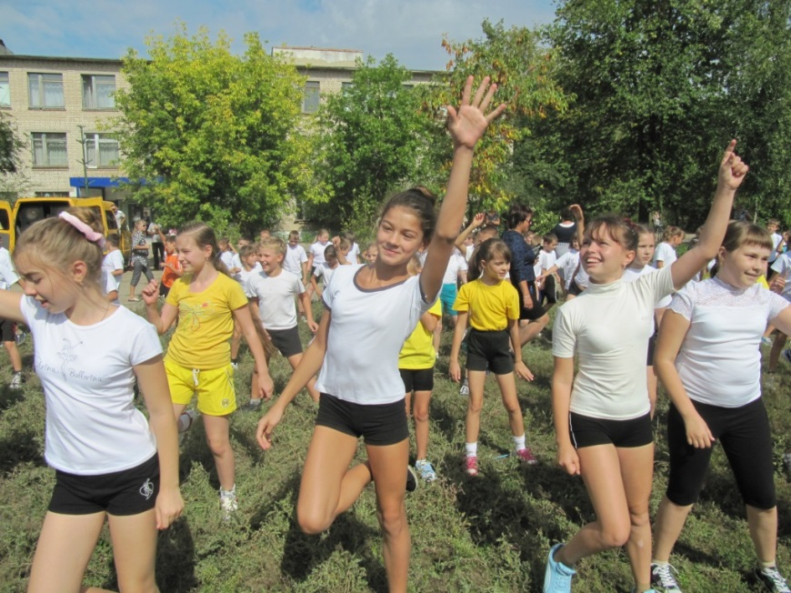
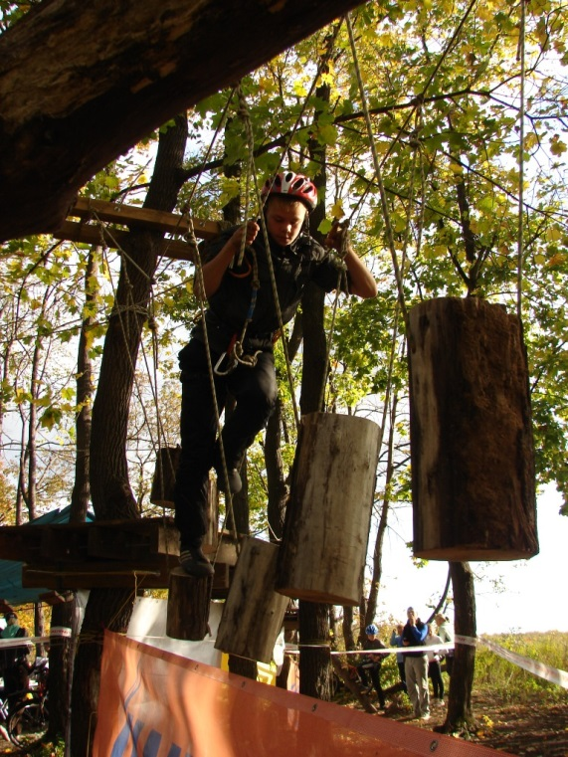






Спасибо за внимание!

Slide 23
На муниципальном уровне (г.о.Чапаевск)
Минздрав Самарской области
Глава города, координационный комитет «Здоровые города»
Муниципальные департаменты,
комитеты
Центр общественного здоровья
Научно-исследовательские:
МГУ, Институт народнохозяйственного прогнозирования, Гарвардская Школа Общественного Здоровья
Общественные организации
(ЧГОО «Ассоциация медицинских работников г.Чапаевска)
Система здравоохранения
ГБУЗ СО «Чапаевская ЦГБ:
Центр здоровья
Отделение медицинской профилактики
Тер отдел Областного центра
медицинской профилактики
ЕДИНАЯ ГОРОДСКАЯ СРЕДА, ПОДДЕРЖИВАЮЩАЯ ЗДОРОВЬЕ НА ПРОТЯЖЕНИИ ВСЕЙ ЖИЗНИ
Преимущества Чапаевска как малого города:
Относительно проще межведомственное взаимодействие
Относительная стабильность кадров, проще реализовать мониторинг

Slide 24
Инфраструктура «Здорового города»
Научные структуры, Ассоциация мед работников
  Выявление факторов в популяции, когортные исслед-я
Центр здоровья и отделение мед профилактики
  Выявление индивидуальных факторов, разработка индивидуальных планов оздоровления, динамическое наблюдение, электронный паспорт (более 21 тыс жителей)
  Диспансеризация, проф. осмотры
Территориальный отдел Самарского областного центра медицинской профилактики
  Групповая профилактика ХНИЗ и факторов риска, формирование здорового образа жизни
Муниципальный центр общественного здоровья
  Межведомственное взаимодействие
  Ведение Профиля здоровья города, проект ВОЗ «Здоровые города»
Notes:
Национальные проекты
«Демография», «Здравоохранение»,

